Slide 1





Loading…
تبدأ حصتنا بعد لحظات..

Slide 3













المادة
الرياضيات
توكلنا على الله
ص 14 الى 15
الثلاثاء
15-6-1443هـ

Slide 4









ماهو شعورك اليوم

Slide 5



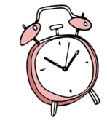


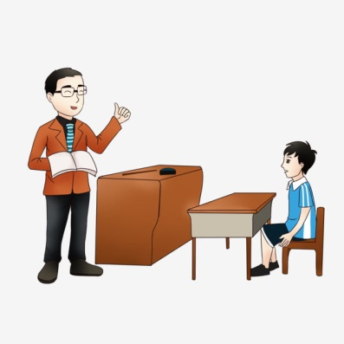


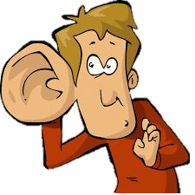






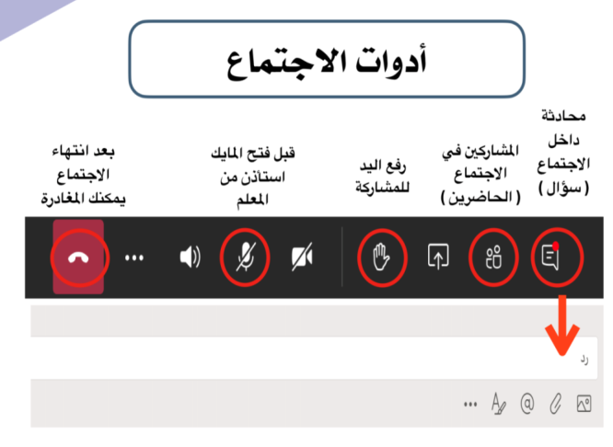





أغلق الصوت
قوانين فصلنا الافتراضي
أَبْتَعِد عَنْ الضّجيج
استمع إلى إجابات
أصدقائي ولا أقاطعهم
انتظر
دورك للمشاركة
أَسْتَمِع بِتِرْكيز
إغلاق المايك وعدم فتحة إلا بسماع أسمي
أًدَوِّن مُلاحَظاتي

Slide 6


أهداف الفصل السابع
استعمل قطع العد
لتوضيح قصص الطرح
أمثل الطرح وجمل الطرح
باستعمال -, =
أُحل المسائلة
برسم صورة
طرح الصفر
وطرح الكل
متعلمينا الأعزاء …
من استعد استمد وزاد نوراً وعلما ,
استعد , جهز ادواتك ....ا
جلس في مكان مريح ومرتب
الرجاء التركيز والاستماع جيداً للشرح
والحل أول بأول
الطرح
الرأسي والافقي
الطرح من الاعداد
من 4 الى12

Slide 7


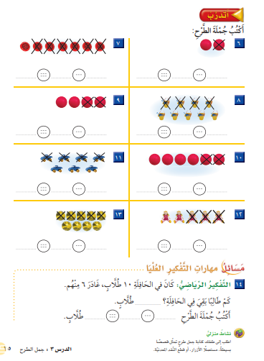
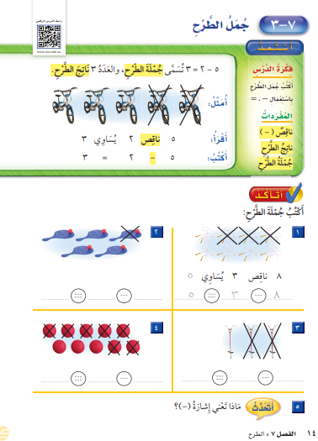
صفحة
14 الى 15
14 - 6
الثلاثاء
15-6-1443هـ

Slide 8

فكرة درس اليوم
فكرة الدرس
أكتب جمل الطرح باستعمال - , =
المفردات
ناقص ( - )
ناتج الطرح
جُملة الطرح

Slide 9


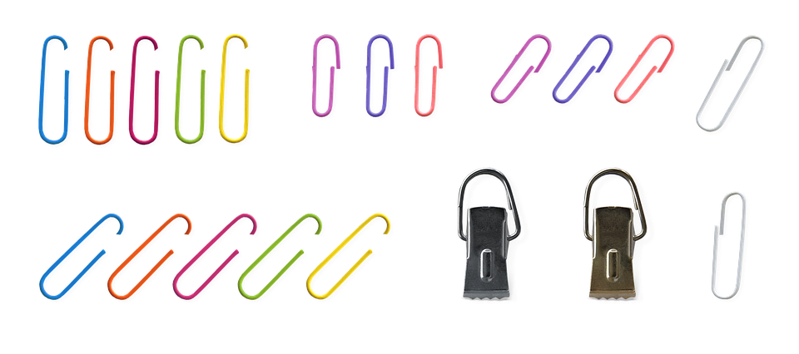
تسجيل الحضور
المادة
الرياضيات
ص 14+15
الثلاثاء
15-6-1443هـ

Slide 10


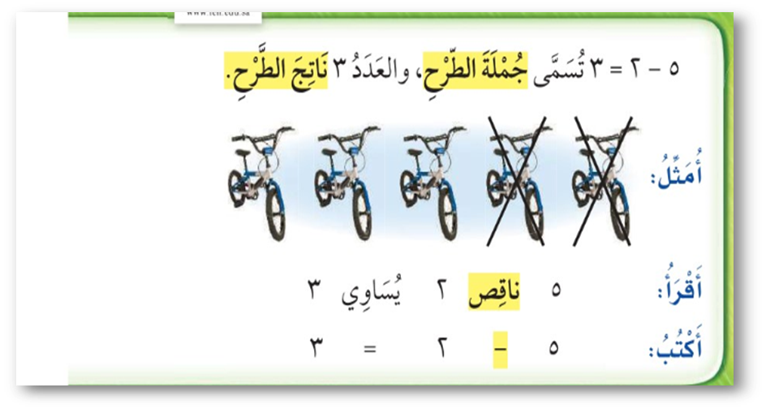


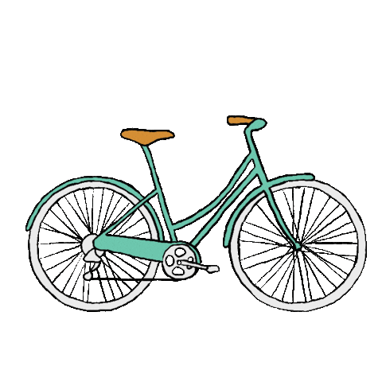
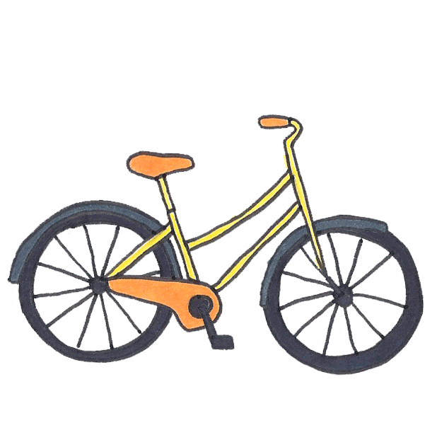
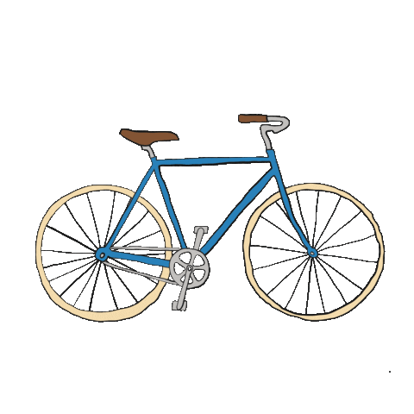

ص 14
7- 3 جُمل الطرح
15-6-1443هـ
1/ ماذا تسمى 5 – 2 = 3 ؟
جملة الطرح
2/ ماذا يسمى العدد 3 في جملة الطرح السابقة ؟
ناتج الطرح
3/ ما عدد الدرجات في الصورة؟
5 درجات
3 درجات
4/ اذا تخلصنا من دراجتين فكم يبقى لدينا؟
في جملة الطرح نرمز لعلامة ناقص ب إشارة -
في جملة الطرح نرمز لعلامة يساوي ب أشارة =

Slide 11

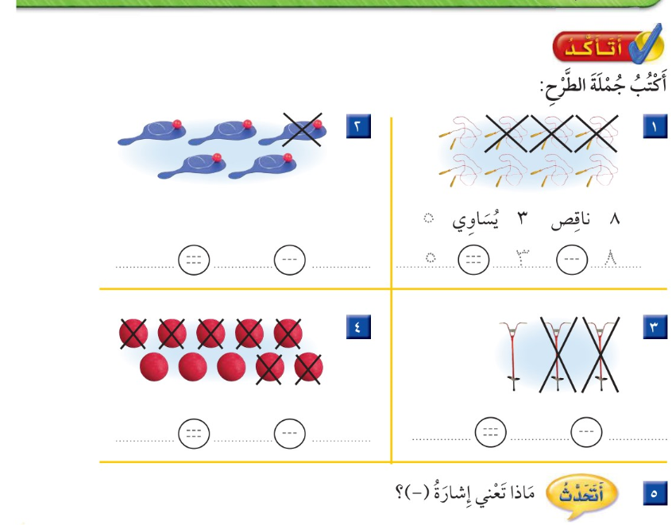


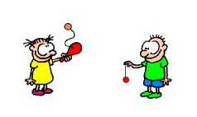



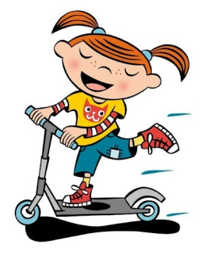

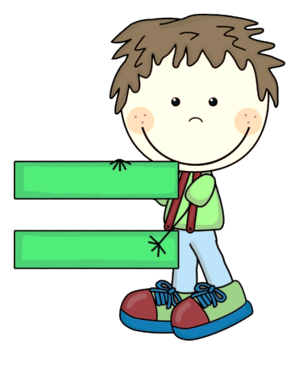
أكتب جمل الطرح
2
1
١
4
3
5
4
3
٢
4
1
-
5
5
3
-
8
=
=
1
١
3
2
3
-
10
1
2
-
3
=
7
=
تعني الطرح

Slide 12
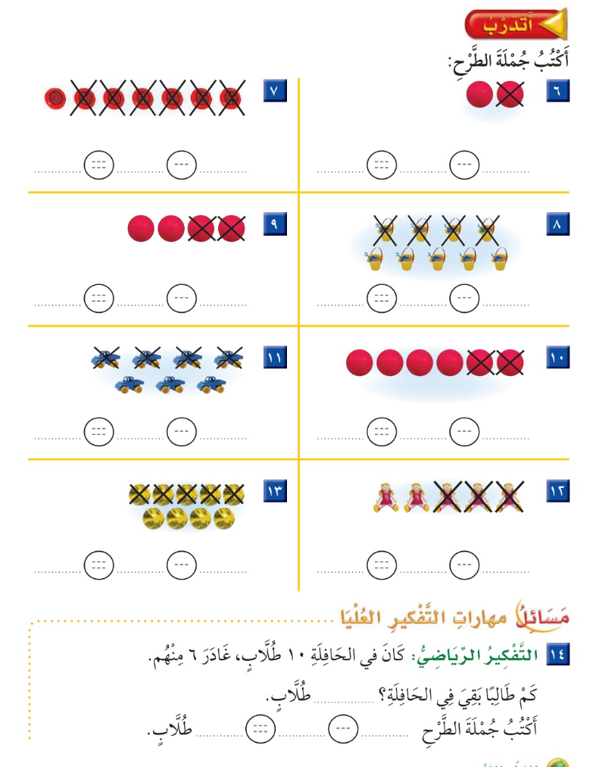

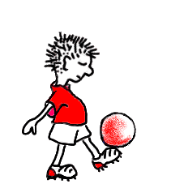

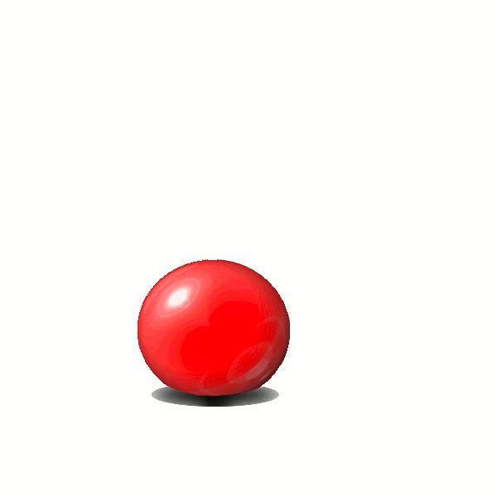
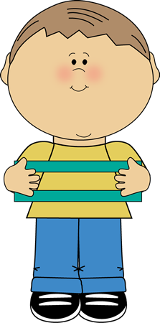
أكتب جمل الطرح
1
=
6
-
7
1
=
1
-
2
2
2
-
4
4
9
=
5
=
-
3
=
4
-
7
4
=
2
-
6

Slide 13


أكتب جمل الطرح
4
5
-
9
2
=
3
-
5
=
4
4
=
6
-
10

Slide 14






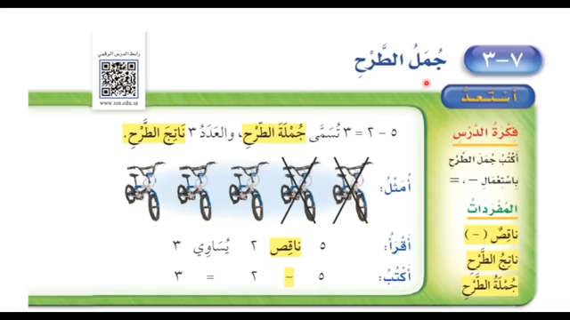





7 – 3 جمل الطرح
فديو الدرس
شكر خاص للأستاذ الفاضل
@Hassan_Alqarnee
https://www.youtube.com/playlist?list=PLyoodbH_5mVIlRVJAJof8blvnTy0aF9Rr

Slide 15
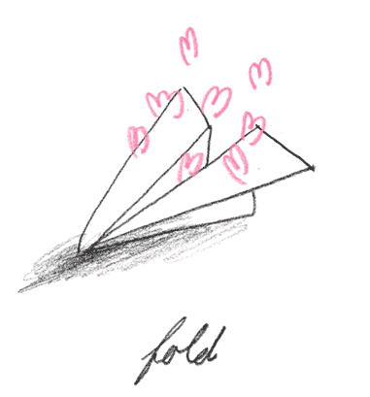


تحدث مع عائلتك
ماذا تعلمنا في درس اليوم ؟
هل اعجبك درس اليوم ؟

Slide 16
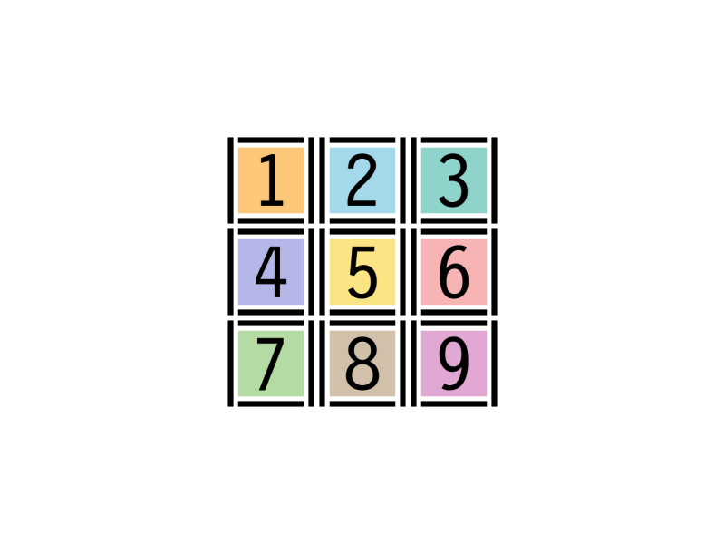






الواجب
حل الواجب في منصة

Slide 17



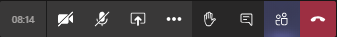



ندعو الله دائماً
... صفي العجيب انتم رائعون...
إلى الْلِقاء أَتَمنى لَكم يَوْمَاً ممتع…..
انتهت حصتنا دمتم بحفظ
الرحمن ورعايته
ننجز العمل بإتقان
نستمتع باقي اليوم
ندعو الله دائماً
لا تنسـوا الضغط على علامة السماعة الحمراء للخروج
Jcliiio

